Slide 1
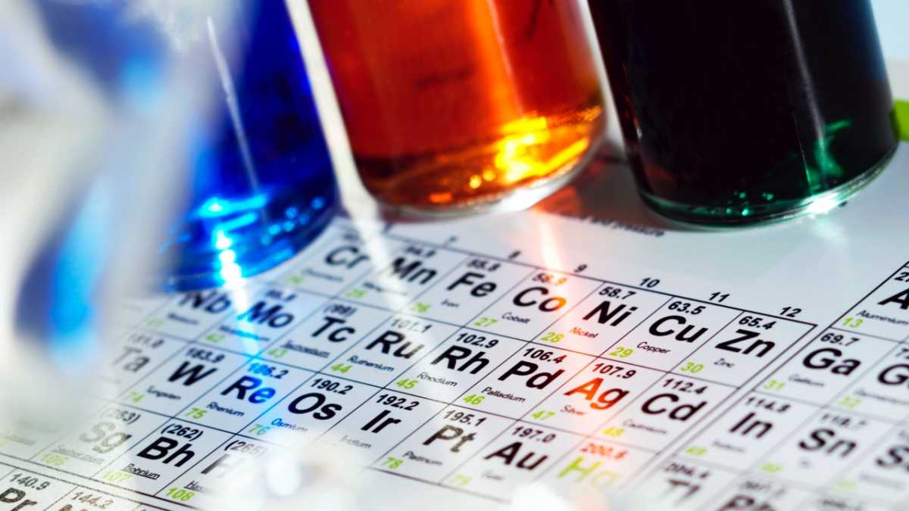
Муниципальное общеобразовательное учреждение «Шараповская средняя школа»
Периодическая таблица на ОГЭ по химии
Выполнила :
ученица 10 класса
Финагина Алёна
Руководитель: учитель химии Каравашкина А.И.
2019 год

Slide 2

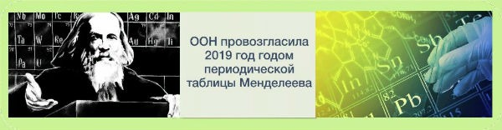


Slide 3

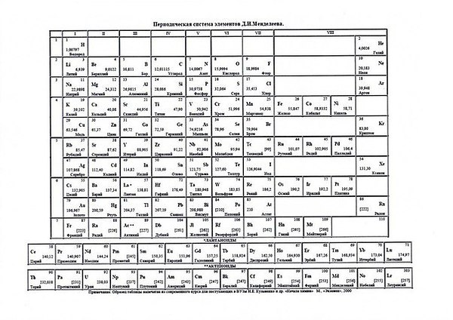
Дорогой девятиклассник!
Периодическая система на ОГЭ по химии поможет тебе выполнить задания
Скачать:
http://himege.ru/tablicy-ege-po-ximii/
Вариант Периодической таблицы, представленный в КИМ ОГЭ по химии

Slide 4
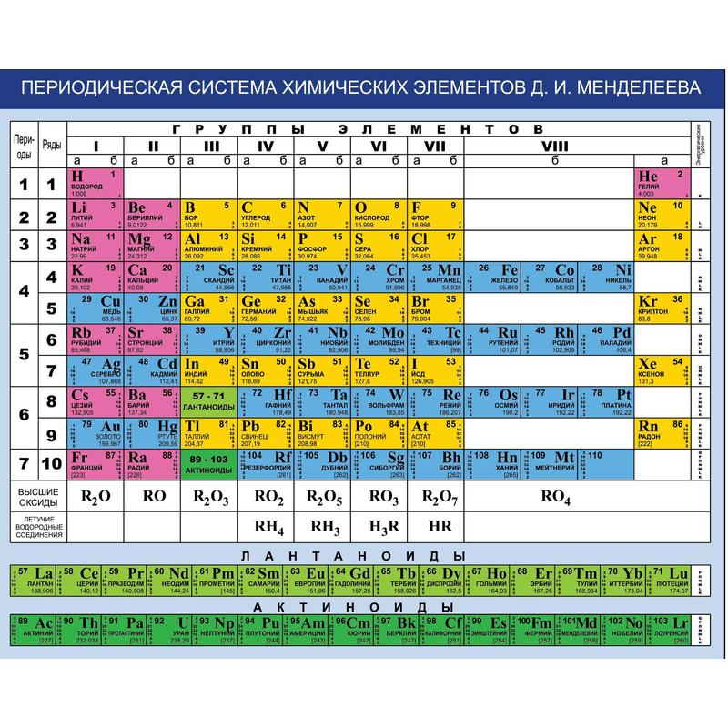
Какие бывают периоды?
малые
большие

Slide 5
Группы и подгруппы элементов
главные подгруппы
побочные подгруппы

Slide 6
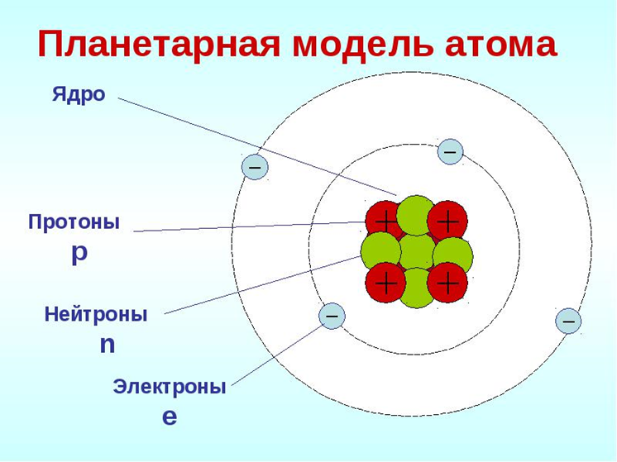
Периодическая система в свете учения о строении атома
Атом состоит из ядра и окружающих его электронов. Ядро атома состоит из положительно заряженных протонов и незаряженных нейтронов. Вокруг ядра вращаются отрицательные электроны.

Slide 7
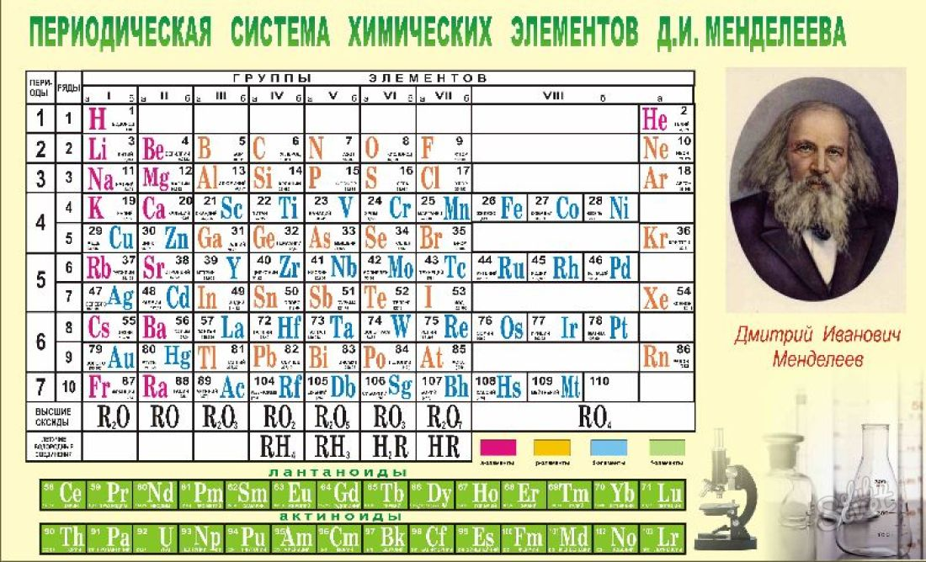
Периодическая система в свете
учения о строении атома
Сl
17
35,453
ХЛОР
+17
Сl
2
8
7

Slide 8
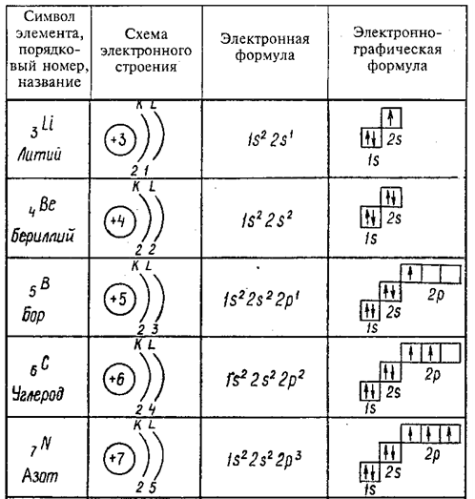
Электронные и графические формулы

Slide 9
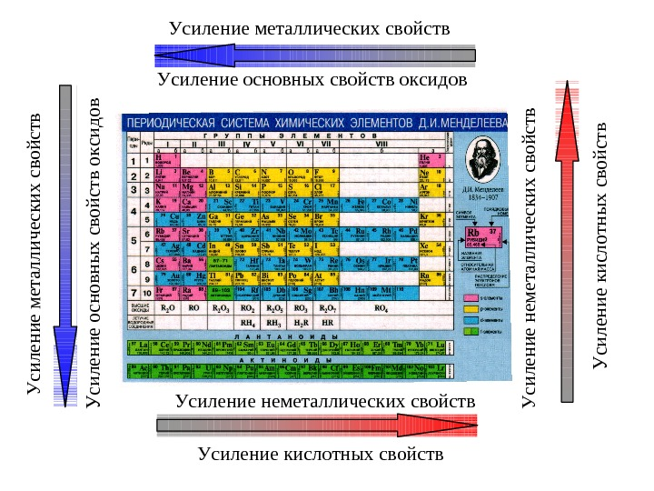
Изменение свойств элементов
и их соединений

Slide 10
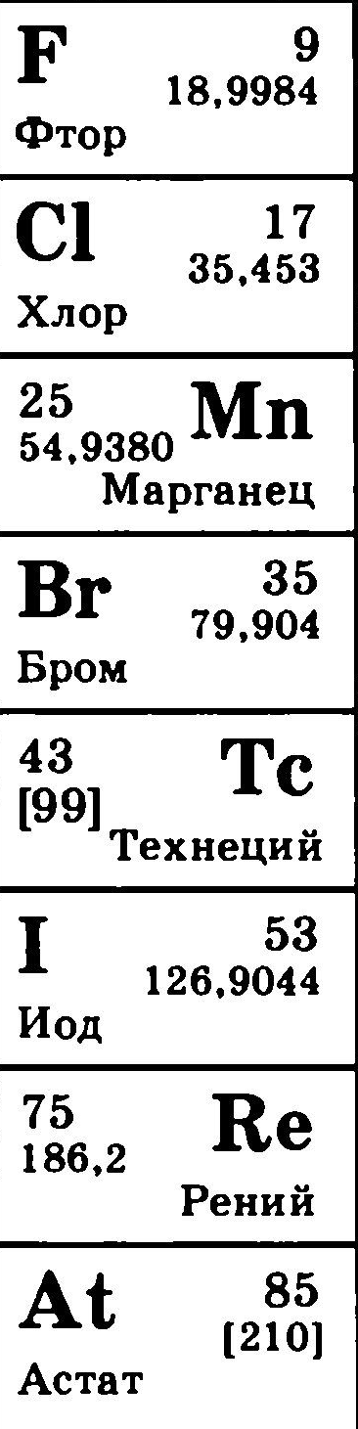
Химический тренажёр №1
В подгруппе галогенов с увеличением порядкового номера
Заряд ядра
2. Радиус атомов
3. Число валентных электронов
4. Неметаллические свойства химических
элементов
5. Электроотрицательность
6. Кислотные свойства высших оксидов и гидроксидов
7. Кислотные свойства летучих водородных
соединений
возрастает
возрастает
постоянно
ослабевают
ослабевает
ослабевают
возрастают
ПРОВЕРЬ СЕБЯ!

Slide 11
Химический тренажёр №2
В пределах III третьего малого периода с увеличением порядкового номера :
1. Заряд ядра
2. Радиус атомов
3. Число валентных электронов
4. Неметаллические свойства химических элементов
5. Металлические свойства химических элементов
6. Электроотрицательность
7. Кислотные свойства высших оксидов и гидроксидов
возрастает
уменьшается
возрастает
усиливаются
ослабевают
возрастает
возрастают
ПРОВЕРЬ СЕБЯ!

Slide 12
Задания по теме «Сторение атома»
Порядковый номер
химического элемента
1. Атомы химических элементов углерода и кремния
имеют одинаковое:
Значение зарядов ядер атомов;
Число электронов на внешнем слое;
Число электронных слоёв;
Общее число электронов в атоме
Ответ:
2)Число электронов на внешнем слое
11р⁺
Na ¹¹
натрий
22,989
2.Атом натрия имеет электронную конфигурацию:
1s²2s²2p⁶3s¹
1s²2s²2p⁶3s²3p⁶
1s²2s²2p⁶3s²
1s²2s²2p⁶3s²3p⁶4s²
11е⁻
Ответ:
1) 1s²2s²2p⁶3s¹
0
23-11=12n
13
3.Число нейтронов в ядре атома 6С равно:
6 3) 19
13 4) 7
Ответ:
4) 7

Slide 13
Задания по теме
«Закономерности изменения свойств элементов»
Порядковый номер
химического элемента
В ряду химических элементов Mg – Ca – K – Rb металлические свойства:
уменьшаются 3) не изменяются
увеличиваются 4) изменятся периодически
Ответ:
2) увеличиваются
11р⁺
Na ¹¹
натрий
22,989
2. Наименьшей электроотрицательностью обладает химический элемент
N 3)Si
P 4) S
Ответ:
3) Si
11е⁻
3. В порядке уменьшения атомного радиуса химические элементы расположены в ряду:
F – Сl –– Br ––I 3) Li – Na – K – Rb
3) Si – Al – Mg –– Na 4) Те – Se – S – O
0
23-11=12n
Ответ:
4) Те – Se – S – O

Slide 14
Электронный тренажёр по теме «Строение атома. Периодический закон и Периодическая система химических элементов Д.И. Менделеева»
https://chem-oge.sdamgia.ru/test?theme=2
Желаю успехов на экзамене по химии!

Slide 15
Источники:
Таблица Д.И. Менделеева http://s00.yaplakal.com/pics/pics_original/7/7/0/2275077.gif
https://chem-oge.sdamgia.ru/test?theme=2
Габриелян О.С. «Химия. 9 класс», - ДРОФА, М., - 2013, с. 267-268
Савельев А.Е. Основные понятия и законы химии. Химические реакции. 8 – 9 классы. – М.: ДРОФА, 2008, - с. 6-48.
Рябов М.А., Невская Е.Ю. «Тесты по химии» к учебнику О.С. Габриеляна «Химия. 9 класс». – М.: ЭКЗАМЕН, 2010, с. 5-7

